Slide 1



BESKONTAKTNI SISTEM ZA DEZINFEKCIJU RUKU (AUTOMATED HAND SANITISER DISPENSER)
PREDMET: PROJEKTOVANJE MIKROPROCESORSKIH SISTEMA
ASISTENT: SEMIR TURSUNOVIĆ
STUDENTI: JASMINA PIRIĆ, OMAR BRBUTOVIĆ

Slide 2
OPIS I CILJ PROJEKTA
Sanitizacija ruku je važna za zaustavljanje širenja Covid-19 i drugih prenosivih bolesti. Čak je i dodirivanje posude nehigijensko, pa je bolje koristiti automatizovani dozator za dezinfekciju ruku bez dodirivanja bilo čega osim tečnosti za dezinfekciju. Može biti koristan posebno za industrijske jedinice, radna mjesta, bolnice, trgovačke centre itd.
Dozator koristi ultrazvučni senzor za detekciju prisustva. Automatski dozira potrebnu količinu sredstva za dezinfekciju, blokira na dvije sekunde i spreman je za ponovnu upotrebu.

Slide 3
KOMPONENTE
STM32F407VG mikrokontroler
Ultrasonični senzor (HCSR-04)
Water level sensor (K-0135)
DC pumpa za vodu (BI0002051)
Jednokanalni relej (SRD-05VDC-SL-C)
LED (1xRED, 1xYELLOW, 1xGREEN)

Slide 4
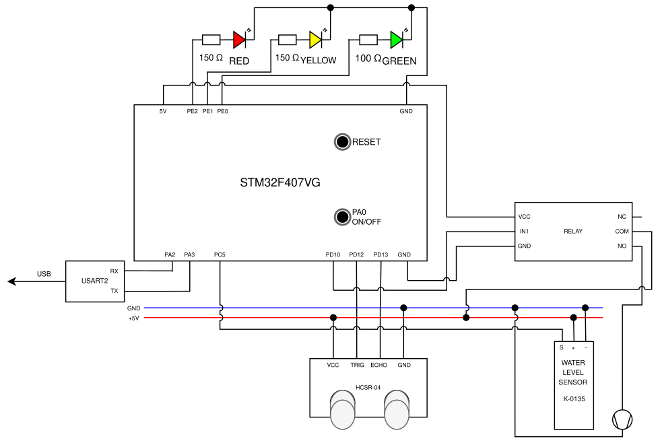
ŠEMA SPAJANJA

Slide 5
PINOUT
PA2 - RX
PA3 - TX
PC5 - Water level sensor S
PD10 - Relay IN1
PD12 - HCSR-04 Trigger
PD13 - Echo
PE0 - LED Green
PE1 - LED Yellow
PE2 - LED Red

Slide 6
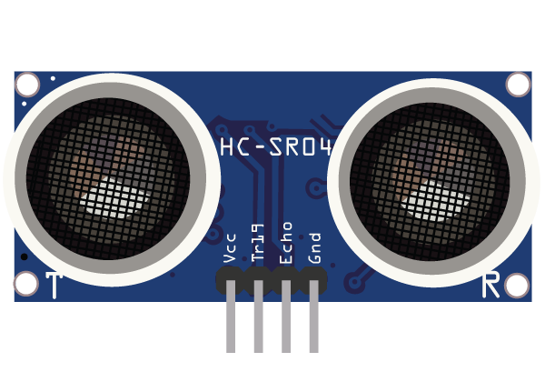
ULTRASONIČNI SENZOR (HCSR-04)
Ultrazvučni senzor. Ultrazvučni senzori se široko koriste za otkrivanje prepreka u robotskim sistemima. Pružaju odličnu beskontaktnu detekciju dometa između 2 cm i 400 cm sa preciznošću od 3 mm.
VCC pin se koristi za napajanje ultrazvučnog senzora. Dakle, potrebno ga je spojiti na 5V.
Trig pin pokreće ultrazvučne zvučne impulse, i spojen je na pin PD12.
Echo pin proizvodi impuls kada se reflektirani signal primi natrag. Dužina impulsa koji proizvodi Echo pin proporcionalna je vremenu koje je potrebno da se preneseni signal otkrije. Ovaj pin je povezan na pin PD13.
GND pin bi trebao biti spojen na masu

Slide 7
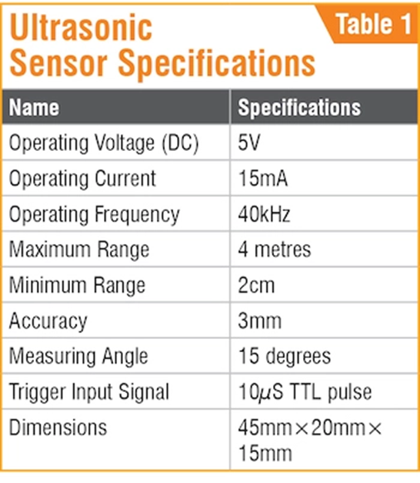
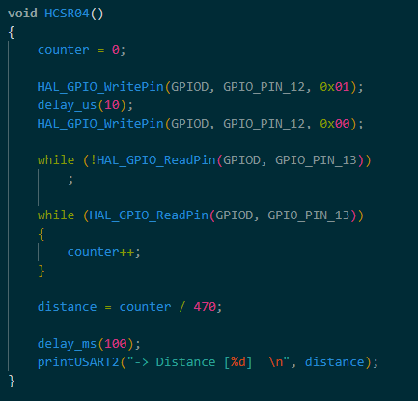
Kod i princip rada

Slide 8
PRIMJENA
Ultrazvučni senzor koristi se za detekciju prisustva i podešen je da reaguje na udaljenosti manje ili jednake 10 cm od senzora. Kada se desi detekcija, signal sa senzora se šalje na STM32 mikrokontroler.
Moguća je zamjena ovog senzora sa LDR (Photoresistor) ili IR senzorom, ali nedostatak upotrebe navedenih je da često ne rade zbog sunčeve svjetlosti ili imaju problema sa tamnoputom kožom.

Slide 9
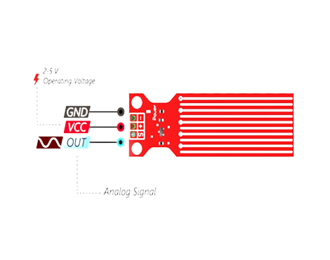
WATER LEVEL SENSOR (K-0135)
Kako radi senzor razine vode? Rad senzora razine vode prilično je jednostavan. Niz izloženih paralelnih vodiča, zajedno djeluje kao promjenjivi otpornik (baš kao potenciometar) čiji otpor varira ovisno o razini vode. Promjena otpora odgovara udaljenosti od vrha senzora do površine vode. Otpor je obrnuto proporcionalan visini vode. Što je senzor dublje uronjen u vodu, rezultira boljom vodljivošću i manjim otporom. Što je senzor uronjen manje u vodu, to dovodi do loše vodljivosti i veće otpornosti. Senzor proizvodi izlazni napon prema otporu, čijim mjerenjem možemo odrediti razinu vode.

Slide 10
SPECIFIKACIJE K-0135
Radni napon: 3-5 V DC
Radna struja: <20 mA
Sučelje: analogno
Područje detekcije: 40 mm x 16 mm
Radna temperatura: 10 ℃ ~ 30 ℃
Težina: 3 g
Veličina: 65 mm x 20 mm x 8 mm
Niska potrošnja energije
Visoka osjetljivost
Signal izlaznog napona: 0 ~ 4,2 V

Slide 11
NAčIN RADA
Senzor se koristi za detekciju nivoa vode. Na osnovu izmjerene vrijednosti uključuju se LED koje služe za vizuelnu signalizaciju nivoa.
Ukoliko je nivo vode pao ispod unaprijed definisane vrijednosti dolazi do pauziranja programa sve do ponovnog porasta nivoa vode, u svrhu zaštite pumpe koja ne smije raditi bez tečnosti.

Slide 12
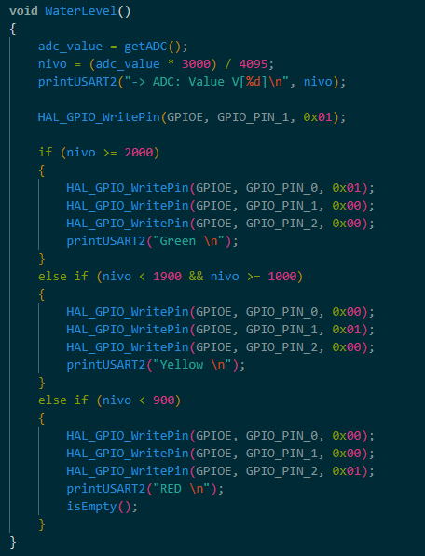
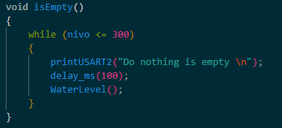

KOD I PRINCIP RADA

Slide 13
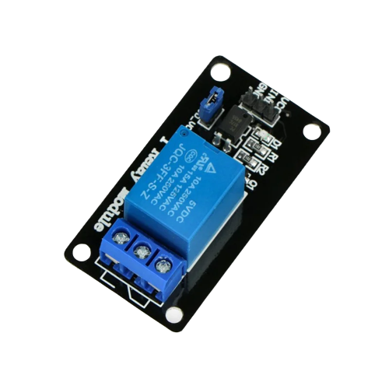
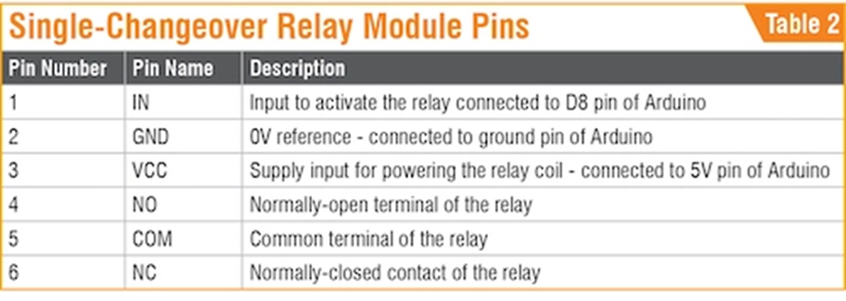
RELEJ (SRD-05VDC-SL-C)
Relejni modul može se kontrolisati direktno pomoću mikrokontrolera. Opseg napona ulaznog signala je 0-5V. Opisi pinova jednokanalnog relejnog modula su navedeni u Tabeli
Relejni modul se sastoji od optokaplera, komutacionog tranzistora, kondenzatora i otpornika spojenih na statusnu LED diodu, diodu slobodnog hoda i induktivnu zavojnicu.

Slide 14
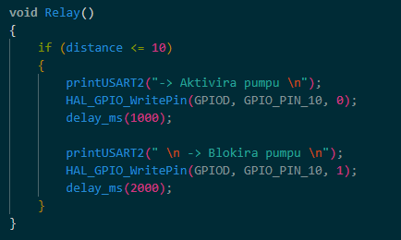
KOD I PRINCIP RADA

Slide 15
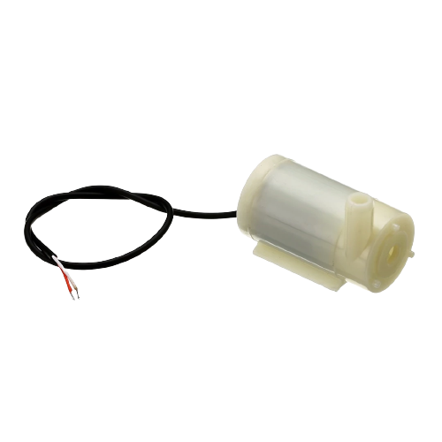
DC PUMPA ZA VODU (BI0002051)
Ova pumpa je povezana na normalno otvoreni (NO) kontakat releja. Kada se detektuju ruke, signal sa senzora se šalje na STM32 mikrokontroler. Mikrokontroler izvodi logičke operacije i šalje signal upravljačkom releju te se pumpa uključuje i vrši doziranje sredstva za dezinfekciju
Prednost ove pumpe je snaga pritiska vode. Pumpa radi pri naponima od 3V do 6V, a u mogućnosti je propustiti 120L u sat vremena.

Slide 16
SPECIFIKACIJE
DC Voltage: 2.5-6V
Working current: 130-220mA
Power: 0.4-1.5W
Maximum lift: 40-110cm / 15.75"-43.4"
Flow rate: 80-120L/H
Outside diameter of water outlet: approx. 7.5mm / 0.3"
Inside diameter of water outlet: approx. 4.7mm / 0.18"
Diameter: approx. 24mm / 0.95"
Length: approx. 45mm / 1.8"
Height: approx. 33mm / 1.30"
Driving mode: brushless DC design, magnetic driving

Slide 17
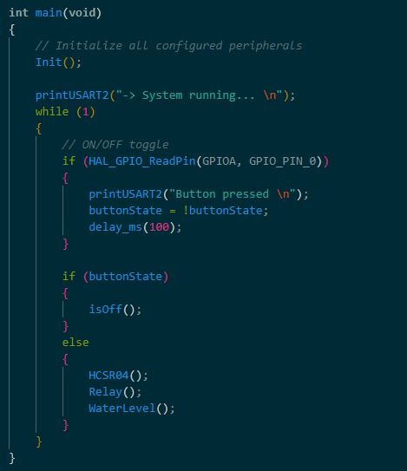
KOD I PRINCIP RADA
Cijeli program je podijeljen na prethodno prikazane funkcije i odvija se pozivanjem istih
unutar beskonačne while petlje.

Slide 18
HVALA NA PAŽNJI!

